Slide 1

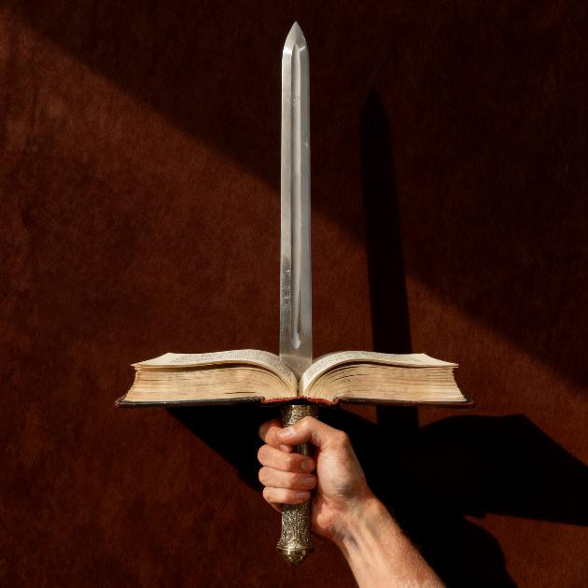
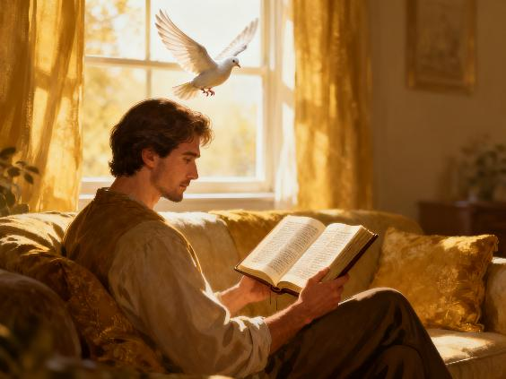
DIE ROL VAN DIE BYBEL
Les 4 vir April 25, 2026

Slide 2

“Want die woord van God is lewend en kragtig en skerper as enige tweesnydende swaard, en dring deur tot die skeiding van siel en gees en van gewrigte en murg, en is ‘n beoordelaar van die oorlegginge en gedagtes van die hart” (Hebreers 4:12, Afrikaans 1933/53)

Slide 3


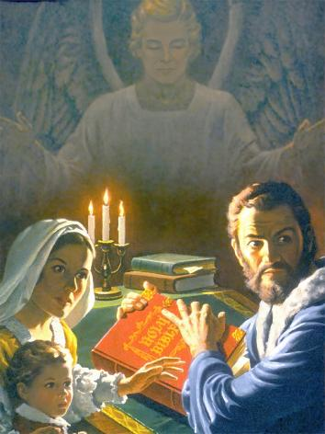
Die Bybel is die topverkoper-boek in die wêreld, en verkoop vyf keer meer as die tweede plek. Maar dit was nie altyd die geval nie.
Daar was ’n tyd toe die besit van ’n Bybel, om dit te lees, of selfs daaroor te praat, rede kon wees vir gevangenisstraf, marteling en selfs die dood.
As dit nie vir God se spesiale beskerming was nie, sou die Bybel lankal verdwyn het. Hoekom? Wat is so besonders aan hierdie boek dat dit tegelyk so geliefd en so gehaat is?
Die vyand van die Bybel
Korrekte en verkeerde maniere om die Bybel te lees
Wat is die Bybel?
Positiewe uitwerkings van die lees van die Bybel
Vriende van die Bybel

Slide 4


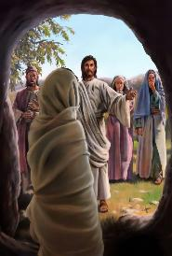
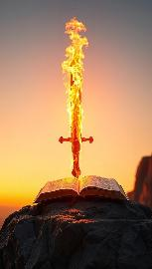
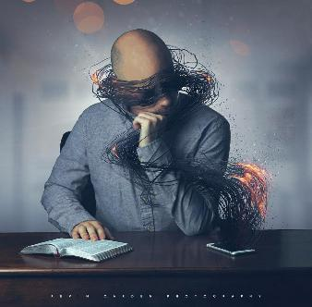
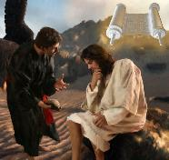
DIE VYAND VAN DIE BYBEL
“Neem […] die swaard van die Gees—dit is die woord van God” (Efesiërs 6:17)
Dink aan wat die gesproke woord van God kan doen: skep en lewe gee (Psalm 33:6) of die dooies opwek (Johannes 5:28-29).
Wat kan die Bybel, die geskrewe woord van God, doen? Dit het die krag om ons te verdedig (Ef. 6:17b) en ons te verander (Heb. 4:12). Jesus het die Bybel gebruik om Homself teen versoeking te verdedig (Matt. 4:4, 7, 10).
Satan weet dat hy magteloos is teen die krag van die Bybel. Daarom het hy probeer om dit fisies te vernietig. Hy het misluk, aangesien Bybelgenootskappe duisende eksemplare begin versprei het. Toe het hy probeer om dit deur hoër kritiek in diskrediet te bring. Nou probeer hy ons verhinder om dit te lees deur ons tyd met ander dinge besig te hou.
Gaan ek hom daarmee laat wegkom? Kan ek nie tyd in my program vind om die Bybel te lees nie? Deur dit te lees, word ons verander en word ons sterk teen ons grootste vyand: die duiwel.

Slide 5

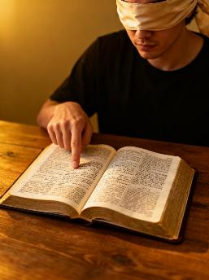
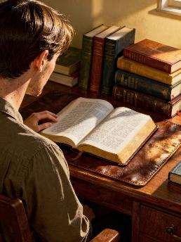


KORREKTE EN VERKEERDE MANIERE OM DIE BYBEL TE LEES
“Lê jou daarop toe om jou beproef voor God te stel as ‘n werker wat hom nie hoef te skaam nie, wat die woord van die waarheid reg sny..” (2 Timoteus 2:15)
Verkeerde maniere
Soek iets wat by ons eie standpunt pas
Kies tekste lukraak en sonder doel
Korrekte maniere
Soek om God se wil te leer ken
Doen ’n sistematiese studie
Kies die dele waarvan ons hou en verwerp die dele waarvan ons nie hou nie
Moenie enige teks verwerp nie, maar ontleed hulle almal
Ons studie van die Bybel moet rasioneel wees, maar ons rede moet onderdanig wees aan die krag van die Heilige Gees om die Bybelse boodskap reg te kan onderskei.
Hoekom? Omdat ons rede beperk en nie altyd betroubaar is nie. Daarom moet ons, wanneer ons die Bybel bestudeer, die wysheid van sy Outeur soek.

Slide 6
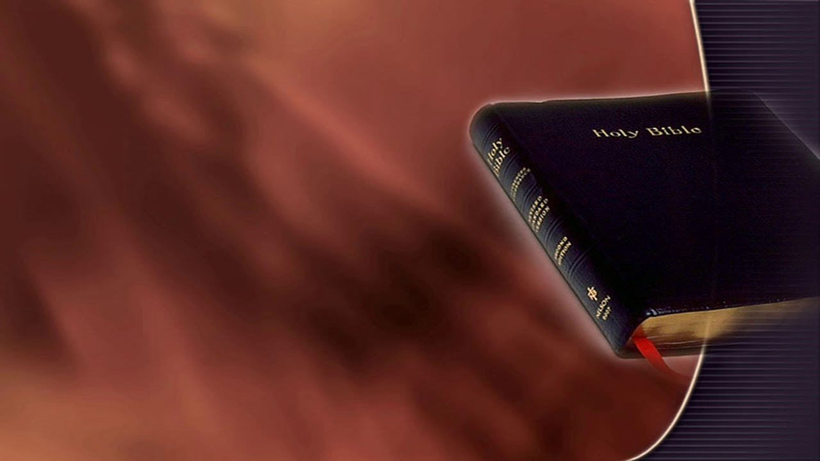

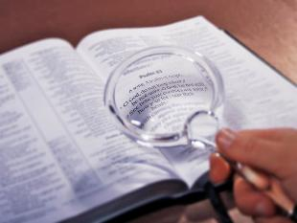
WAT IS DIE BYBEL?
In ons samelewing, en selfs onder Christelike kringe, bestaan daar ’n oortuiging dat waarheid relatief is, dat daar geen waarheid is wat konstant en onveranderlik oor tyd bly nie.
“Die geheel van U woord is waarheid, en elkeen van U regverdige verordeninge bestaan tot in ewigheid”
(Psalm 119:160)
Die Bybel— as die woord van God—maak egter aanspraak op absolute waarheid (Psalm 119:160; Johannes 17:17; Jakobus 1:18). Dit verklaar dat dit suiwer is en ’n beskermende skild teen menslike sofistiek (Spreuke 30:5). As ons enige van ons eie “waarhede” daarby voeg, kan ons as leuenaars voor God beskou word (Spreuke 30:6).
Enige aanspraak, enige waarheid, moet aan die Bybel getoets word. Wanneer daar ’n teenstrydigheid is tussen wat ons as waar beskou en wat in die Bybel staan, is daar twee moontlikhede: óf ons is verkeerd, óf ons interpreteer die Bybel verkeerd.

Slide 7


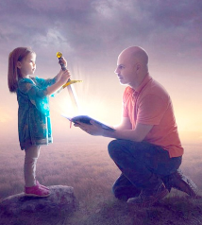
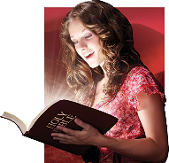
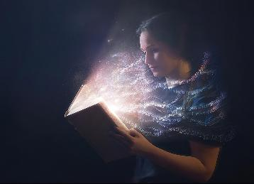
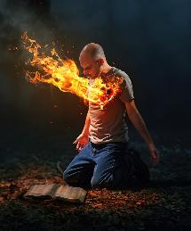
POSITIEWE UITWERKINGS VAN DIE LEES VAN DIE BYBEL
“Ek het u woord in my hart gebêre, dat ek teen U nie sal sondig nie” (Psalm 119:11)
Iets wat selfs die felste vyande van die Bybel nie kan ontken nie, is sy krag om mense te verander. Paulus vergelyk dit met ’n swaard wat groot krag het.
Dit bewaar ons van sonde
(Psalm 119:11)
Dit is voedsel vir ons siel (Jer. 15:16)
Hy gee ons lewe
(Johannes 6:63)
Dit laat ons onsself sien soos ons werklik is
(Heb. 4:12)
Dit laat ons geestelik groei (1 Petrus 2:2)
Geen ander boek kan ons so beïnvloed soos die Bybel nie. Wanneer ons bereid is om sy leringe in ons lewens toe te pas, verander ons ten goede.
Wanneer ons dit met ’n oop hart lees en God vra vir die verligting van die Heilige Gees, word ons lewens verander.

Slide 8

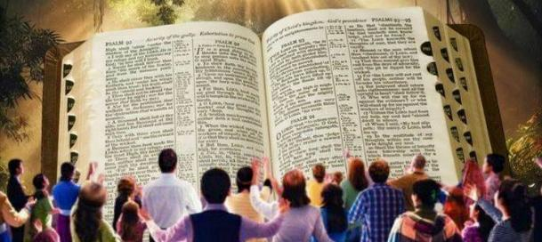
“Daarom dank ons God ook sonder ophou dat, toe julle die woord van God ontvang het wat deur ons verkondig is, julle dit aangeneem het nie as die woord van mense nie, maar, soos dit waarlik is, as die woord van God wat ook werk in julle wat glo. (1 Tessalonisense 2:13)
VRIENDE VAN DIE BYBEL
Wanneer ons die Bybel op hierdie manier ontvang…
Dit wys vir ons die toestand van ons verhouding met God
Dit leer ons hoe om daardie verhouding te versterk
Ons ervaar ’n geleidelike verandering
Ons kom nader aan Jesus
Ons groei in die kennis van die waarheid
Ons geloof groei en word versterk
Ons het hoop
Ons is bewus daarvan dat ’n beter, ewige, wonderlike lewe op ons wag
Dit maak ons wys tot redding
Vriende van die Bybel benader dit met die besef dat dit die Lewende Woord van God is (1 Tessalonisense 2:13). Maar hoe kan ek tot daardie oortuiging kom?
Paulus sê vir ons dat ons daarvoor geestelike onderskeidingsvermoë nodig het, dit wil sê die vermoë om geestelike dinge te verstaan (1 Korintiërs 2:14). Daarom is die onderskeiding van die goddelike boodskap in die Bybel die werk van die Heilige Gees wat in ons werk.

Slide 9
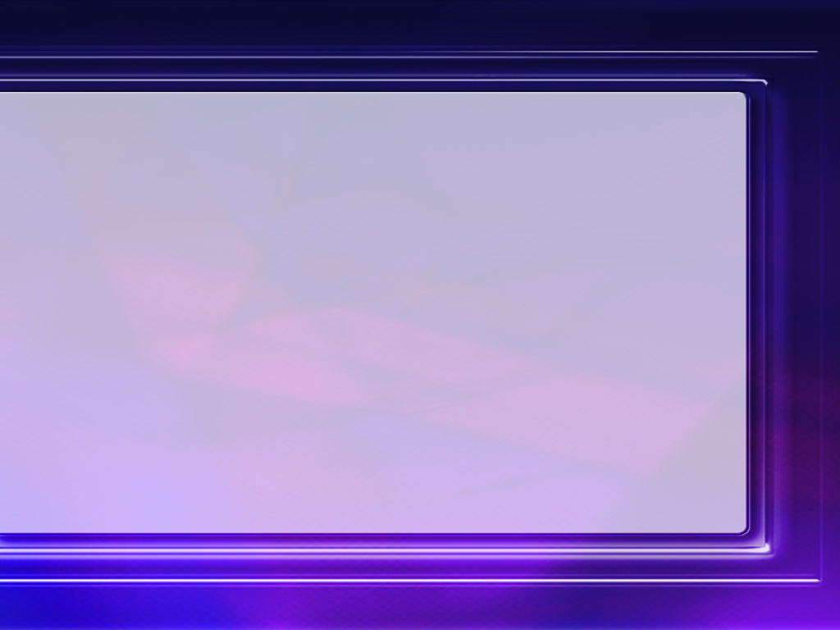
“Die Bybel verklaar die waarheid op so ’n eenvoudige manier en dit word op so ’n doeltreffende wyse aangepas by die behoeftes en verlangens van die mensdom dat dit selfs die geleerdste mense verbaas, en terselfdertyd die weg tot die saligheid aan die nederige en onverfynde mense openbaar. En tog handel hierdie waarhede, wat in eenvoudige taal aangebied word, oor onderwerpe wat so verhewe, so verrykend is dat die omvang daarvan ons verstand te bowe gaan, maar ons kan dit aanvaar omdat God dit bekend gemaak het. …. Hoe meer ons die Bybel ondersoek, hoe sterker is ons oortuig dat dit die woord van die lewende God is; en die mens buig neer voor die majesteit van die Goddelike woord.”
EGW (Skrede na Christus, p. 109)

